Slide 1
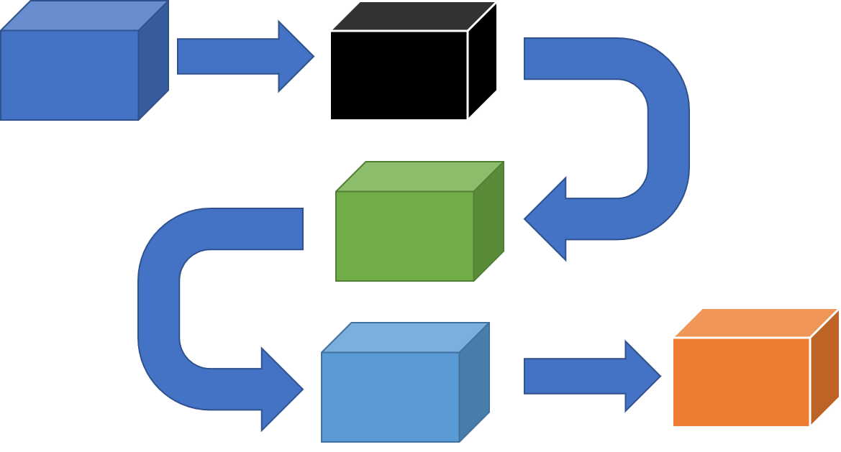
Implementierung E2E Testing in ComfortMarket
13.06.2025
Ayoub Aalaou
Notes:
Guten Tag, mein Name ist Ayoub Aalaou, ich bin Auszubildender bei der ePhilos AG.
Ich begrüße Sie herzlich zu meiner Präsentation im Rahmen der Abschlussprüfung zum Fachinformatiker für Anwendungsentwicklung.In den nächsten Minuten möchte ich Ihnen mein Abschlussprojekt vorstellen, das sich mit der Implementierung von End-to-End-Testing im ERP-System ComfortMarket beschäftigt.
Übergang zur Folie 2:
Bevor wir in die Details einsteigen, gebe ich Ihnen einen kurzen Überblick über die Struktur meiner Präsentation.

Slide 2
1
Vorstellung
2
Thematik
3
Analyse
4
Entwurf
5
Implementierung
6
Fazit

Slide 3



ePhilos AG
24
80+
700k
Mitarbeiter
Konzerne und Unternehmen
Anwender
Notes:
Die ePhilos AG ist ein Softwareunternehmen mit Sitz in Bremen, das seit 1999 besteht. Unser Hauptprodukt ist das ERP-System ComfortMarket, das Unternehmen bei der Beschaffung von Handels- und Verbrauchsgütern sowie Dienstleistungen unterstützt.
Ein paar Fakten zur Einordnung:
Über 50 Konzerne und Unternehmen setzen ComfortMarket ein.
Täglich arbeiten mehr als 700.000 Anwender mit der Software.
Ein Team aus 24 Mitarbeitenden arbeitet kontinuierlich an der Weiterentwicklung des Systems.
In diesem Kontext habe ich mein Projekt durchgeführt: Die Implementierung von End-to-End-Testing in ComfortMarket.
-----
Was genau hinter diesem Projekt steckt, erkläre ich Ihnen jetzt im Rahmen der Projektbeschreibung.

Slide 4
1
Vorstellung
2
Thematik
3
Analyse
4
Entwurf
5
Implementierung
6
Fazit

Slide 5







Projektumfeld
Frontend
Qualitätssciherung
Backend
Unit Testing
Manual Testing
Notes:
Die ePhilos AG ist ein Softwareunternehmen mit Sitz in Bremen, das seit 1999 besteht. Unser Hauptprodukt ist das ERP-System ComfortMarket, das Unternehmen bei der Beschaffung von Handels- und Verbrauchsgütern sowie Dienstleistungen unterstützt.
Ein paar Fakten zur Einordnung:
Über 50 Konzerne und Unternehmen setzen ComfortMarket ein.
Täglich arbeiten mehr als 700.000 Anwender mit der Software.
Ein Team aus 24 Mitarbeitenden arbeitet kontinuierlich an der Weiterentwicklung des Systems.
In diesem Kontext habe ich mein Projekt durchgeführt: Die Implementierung von End-to-End-Testing in ComfortMarket.
-----
Was genau hinter diesem Projekt steckt, erkläre ich Ihnen jetzt im Rahmen der Projektbeschreibung.

Slide 6
1
Vorstellung
2
Thematik
3
Analyse
4
Entwurf
5
Implementierung
6
Fazit

Slide 7

Projektziel
Erkennung von Fehlern in der gesamten Prozesskette
Sicherstellung einer stabilen
User Experience
Notes:
@todo
Ziel des Projekts ist die Entwicklung verbesserung Softwarequalitat durch die Implementierung einer End-to-End-Testautomatisierungslösung für das Comfortmarket(CM)
Diese Lösung soll sämtliche Systemkomponenten reibungslos und nahtlos miteinander interagieren.

Slide 8




Projektbegründung
Zeitaufwendig
Begrenzte Abdeckung
Erhöhung von
Qualitätssicherung
Frühzeitige
Fehlererkennung
Notes:
Die bisherige Qualitätssicherung bei CM basiert auf Unit-Tests sowie manuellen Tests, die viel Zeit in Anspruch nehmen und nicht alle Komponenten und deren Zusammenspiel systematisch abdecken. Durch die Einführung von End-to-End-Tests (E2E) wird die Qualitätssicherung verbessert, indem sie die bestehenden Unit-Tests ergänzt. Dadurch können Fehler frühzeitig erkannt und Regressionstests sichergestellt werden.

Slide 9
Projektphasen
Analyse 6h
Entwurf 13h
Implementierung 43h
Abnahme 7h
Dokumentation 8h
Notes:
Für der Projekt phases war die gedachte plnung für
Analyse 6 Stunden
Entwurf 13 Stunden
Implementierung 43 Stunden
Abnahme 6 Stunden
Dokumentation 8 Stunden
Die verbleibenden 3 Stunden wurden als Pufferzeit eingeplant, um bei unerwarteten Herausforderungen oder zusätzlichen Anforderungen flexibel reagieren zu können, ohne den gesamten Projektrahmen von 80 Stunden zu überschreiten.

Slide 10

Projektkosten
Vorgang | Mitarbeiter | Zeit | Personal | Ressourcen | Gesamt
Entwicklungskosten | 1 x Auszubildender | 77h | 924 € | 1078 € | 2.002 €
Fachgespräch | 1 x Mitarbeiter 1 x Auszubildender | 2h | 74 € | 56 € | 130 €
Abnahme | 2 x Mitarbeiter | 7h | 350 € | 196 € | 546 €
Summe |  |  |  |  | 2.678 €
Auszubildender: 12,00 € / Stunde
Mitarbeiter: 25,00 € / Stunde
Ressourcennutzung: 14,00 € / Stunde
Notes:
Die Projektkosten setzen sich aus Personal- und Ressourcenkosten zusammen.
Für die Berechnung nutzen wir pauschale Stundensätze: 12 Euro für Auszubildende, 25 Euro für Mitarbeitende und 14 Euro für die Ressourcennutzung,
also Arbeitsplatz, Hard- und Software sowie Strom.
--
Die Projektkosten gliedern sich in drei Hauptvorgänge: Für die Entwicklung fielen bei 77 Stunden des Auszubildenden insgesamt 2.002 Euro an. Das Fachgespräch mit einem Mitarbeiter und dem Auszubildenden dauerte 2 Stunden und kostete 130 Euro. Für die Abnahme arbeiteten zwei Mitarbeitende 7 Stunden, was 546 Euro ausmachte. Insgesamt ergibt sich damit eine Projektsumme von 2.678 Euro.

Slide 11

Amortisation
Einrichtung Setups und der Struktur für automatische Tests
Derzeit wird nur der Login-Prozess getestet
Notes:
Dieses Projekt schafft die Grundlage für End-to-End-Tests im Comfortmarket-System.
Es legt das technische Setup und die Struktur für zukünftige automatische Tests fest.
Aktuell wird damit nur der Login-Prozess getestet.Deshalb ist es im Moment schwer zu sagen, wann sich das Projekt vollständig lohnt.Der große Nutzen zeigt sich erst, wenn weitere Geschäftsprozesse automatisiert getestet werden und die Tests regelmäßig ausgeführt werden.So wird die Qualität der Software langfristig verbessert und der Nutzen für das Team steigt mit jeder Erweiterung der Tests.

Slide 12
1
Vorstellung
2
Thematik
3
Analyse
4
Entwurf
5
Implementierung
6
Fazit

Slide 13
Vorgehen
Playwright (Javascript/Nodejs)
Mysql2 (Javascript/Nodejs)
Wasserfallmodel
Notes:
Bei der Durchführung dieses Projekts wird das klassische Wasserfallmodell verwendet,
da es für ein Einzelpersonenprojekt gut geeignet ist.Außerdem weist das Projekt eine geringe Komplexität auf, und die Anforderungen sind klar definiert.
Für die End-to-End-Tests im Comfortmarket verwenden wir Playwright. Playwright ist besonders, weil es alle wichtigen Browser unterstützt und mehrere Browser-Kontexte getrennt voneinander ausführen kann. So können wir Tests gleichzeitig und unabhängig voneinander machen. Das sorgt für stabile und realistische Testergebnisse.
Zur Verbindung mit der MySQL-Datenbank und zur Manipulation der Testdatenbank wird die MySQL2-Bibliothek verwendet, mit der Datenbankabfragen effizient durchgeführt werden können.

Slide 14
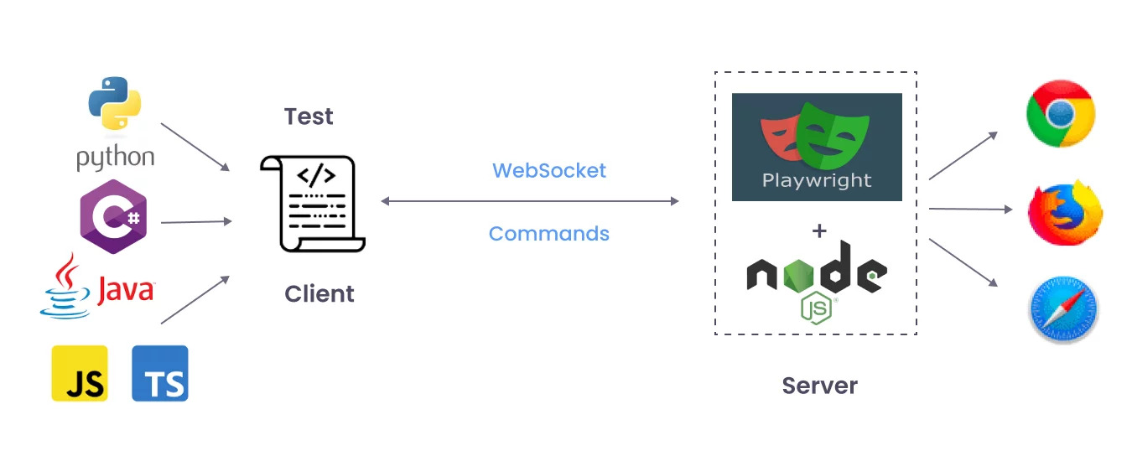
Playwright-Architektur
Notes:
Mit Playwright können wir automatisch testen, ob eine Webanwendung richtig funktioniert. Dafür schreiben wir Testskripte mit Node.js – das ist die Umgebung, in der Playwright läuft.
Wenn ein Test startet, kommuniziert Playwright über WebSocket mit dem Browser. Das ist eine schnelle Verbindung, die es ermöglicht, dem Browser Befehle zu geben, z. B. eine Seite zu öffnen oder einen Button zu klicken.
Playwright kann mit verschiedenen Browsern arbeiten: Chromium, Firefox und WebKit. So stellen wir sicher, dass unsere Anwendung überall gut läuft.
Ein besonderes Merkmal von Playwright ist die Nutzung von Browser-Kontexten. Jeder Test läuft in einem eigenen Kontext – wie ein frischer Browser. So bleiben die Tests unabhängig und können sogar gleichzeitig (parallel) ausgeführt werden.
Dank dieser Technik sind unsere Tests schnell, zuverlässig und nah an der echten Nutzung durch den Benutzer.

Slide 15
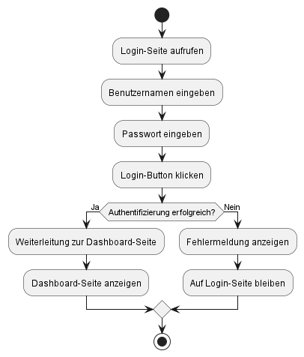
Ablauf des Login-Prozesses
Notes:
Der Test startet mit dem Aufruf der Login-Seite.Dann wird der Benutzername eingegeben, danach das Passwort. Anschließend klickt Playwright auf den Login-Button.Jetzt prüft das System, ob die Anmeldedaten korrekt sind:Wenn die Anmeldung erfolgreich ist, wird der Nutzer zur Dashboard-Seite weitergeleitet, und das Dashboard wird angezeigt.Wenn die Anmeldung fehlschlägt, zeigt die Anwendung eine Fehlermeldung an, und der Nutzer bleibt auf der Login-Seite.Am Ende wird der Test abgeschlossen – je nachdem, wie die Anmeldung verlaufen ist.

Slide 16
1
Vorstellung
2
Thematik
3
Analyse
4
Entwurf
5
Implementierung
6
Fazit

Slide 17
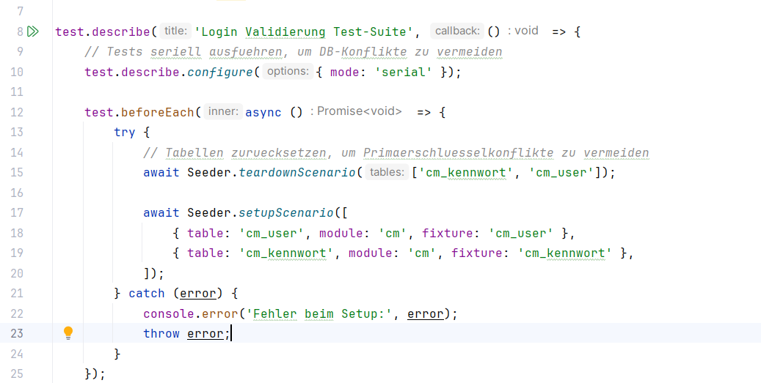
Vorbereitung der Testdaten
Notes:
Das ist ein Abschnitt aus der Datei Login.spec.js. Diese Datei enthält alle Login-Testfälle. Bevor ein Testfall ausgeführt wird, erfolgt zunächst die Vorbereitung der Testdaten.

Slide 18
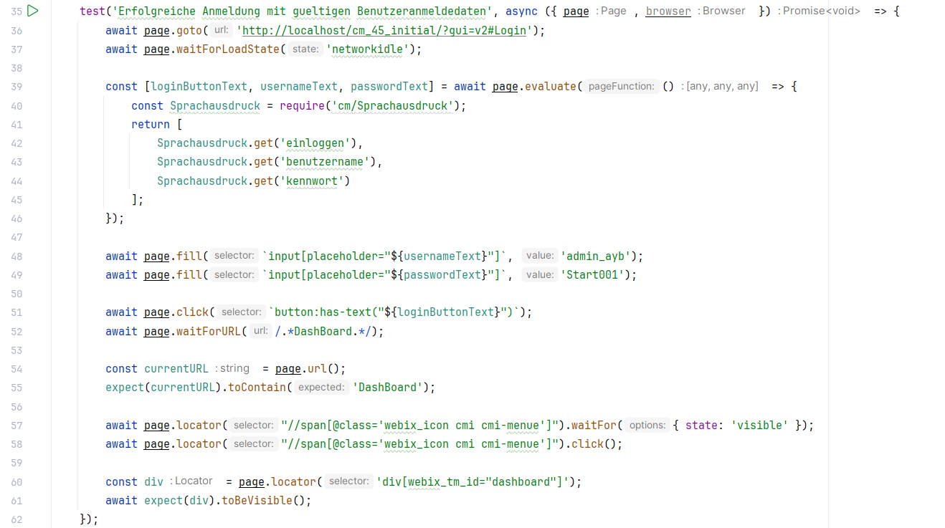
Testfall
Notes:
Ein Beispiel für einen erfolgreichen Anmeldetestfall:
Zuerst öffnet der Test die Login-Seite. Dann gibt der Benutzer den Benutzernamen und das Passwort ein. Danach klickt er auf „Einloggen“. Nach dem Login wartet der Test, bis die Dashboard-Seite geladen ist. Am Ende prüft der Test, ob in der URL das Wort „dashboard“ steht und ob das Wort „Dashboard“ im Menü sichtbar ist.

Slide 19
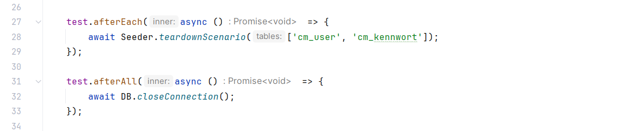
Bereinigung der Testdaten
Notes:
Nach jedem ausgeführten Testfall wird die Funktion afterEach aufgerufen. Sie ist dafür zuständig, die Testdaten zu bereinigen, um eine saubere Testumgebung sicherzustellen. Nachdem alle Testfälle ausgeführt wurden, wird die Funktion afterAll ausgeführt. Sie sorgt dafür, dass die Verbindung zur Datenbank ordnungsgemäß geschlossen wird.

Slide 20
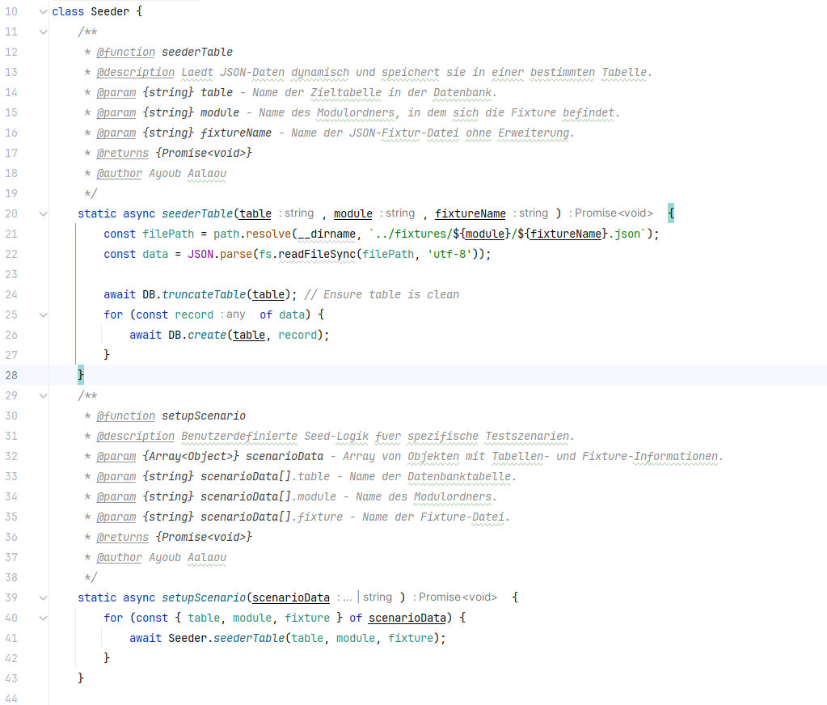
Seeder-Klasse
Notes:
Die Seeder-Klasse ist dafür zuständig, die Testdaten zu verwalten. Mit der Funktion seederTable werden Testdaten im JSON-Format geladen. Sie enthält außerdem die Funktionen setupScenario und teardownScenario:
- setupScenario bereitet die benötigten Testdaten vor.
- teardownScenario bereinigt die Testumgebung nach dem Test.

Slide 21
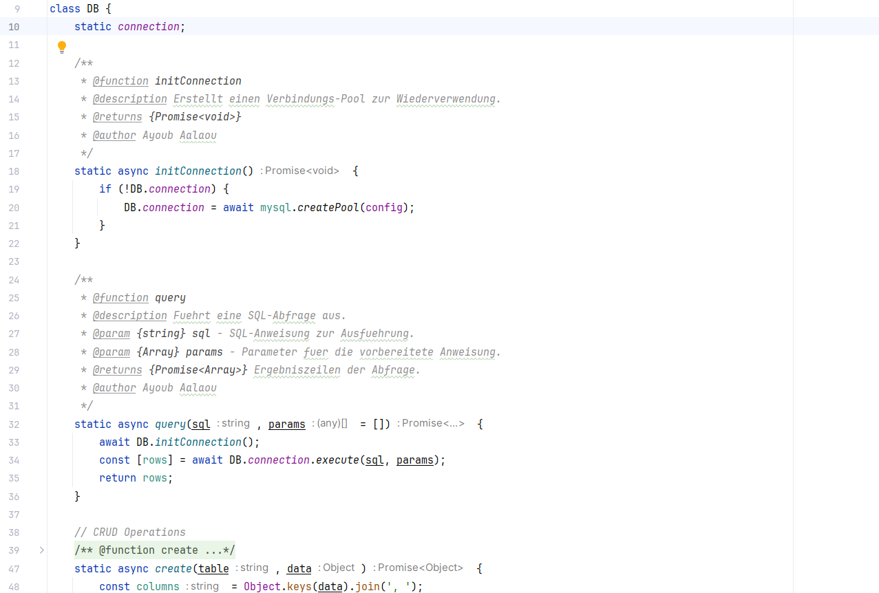
DB-Klasse
Notes:
Die DB-Klasse ist für die Verwaltung der Datenbankoperationen mit MySQL zuständig. Die Funktion initConnection() stellt die Verbindung zur Datenbank her. Außerdem enthält die Klasse weitere CRUD-Funktionen (insert, select, update, delete), um mit der Datenbank zu arbeiten.

Slide 22
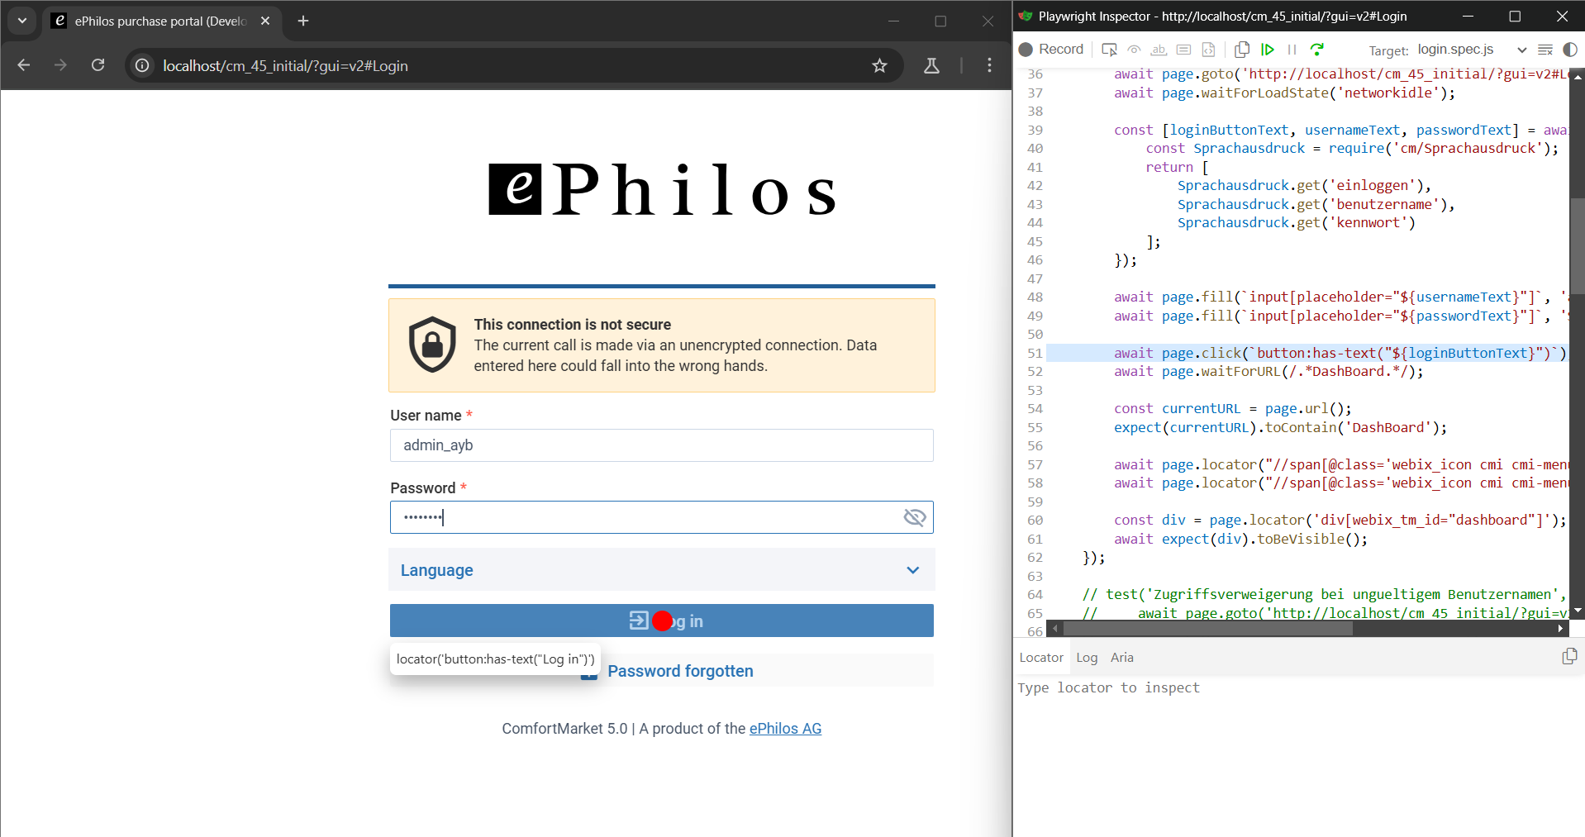
Screenshoot
Notes:
Das ist ein @todo json tesdaten

Slide 23
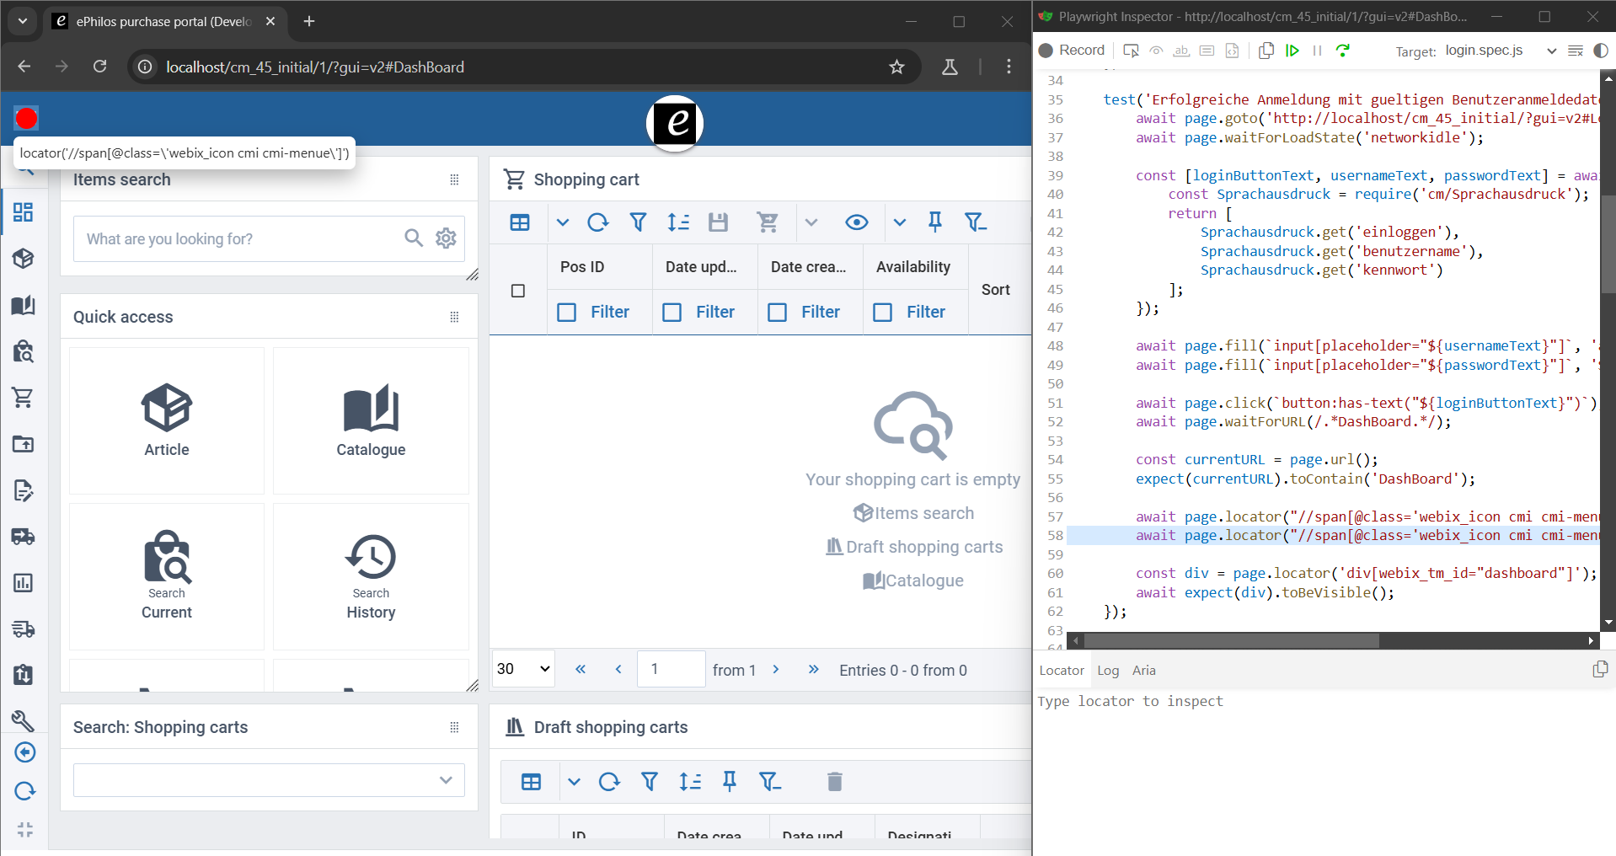
screenshoot

Slide 24
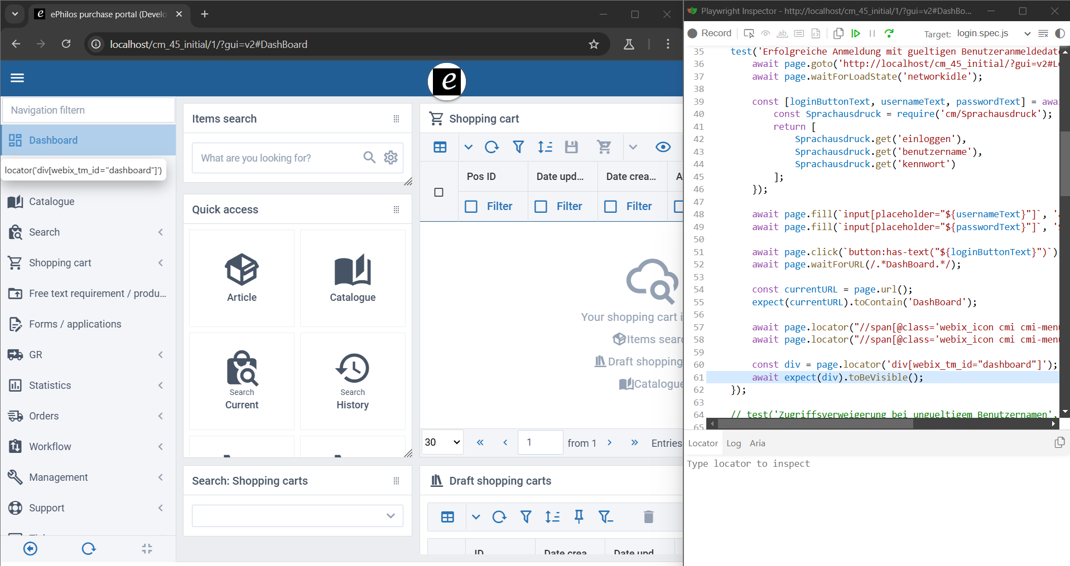
screenshoot

Slide 25
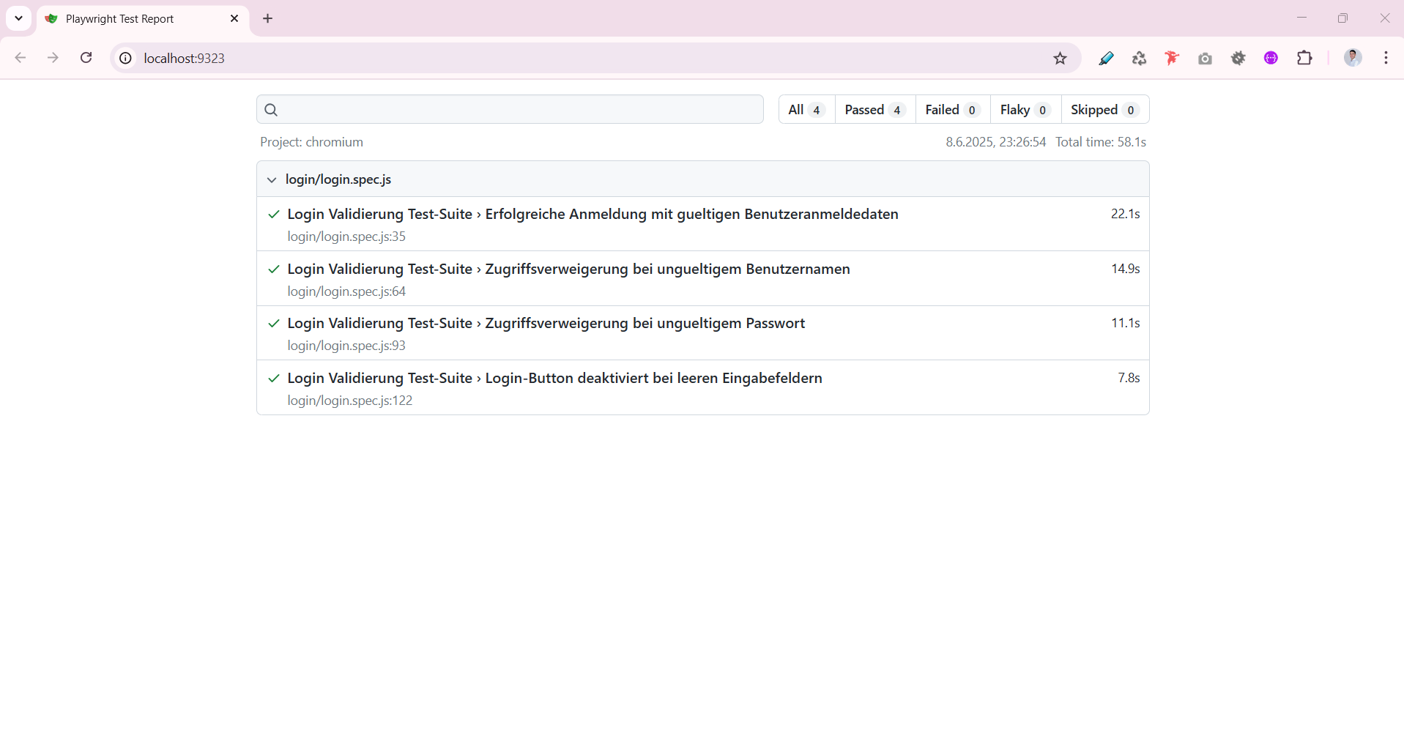
Test-Report
Notes:
Nach Beendigung der Tests erfolgt die automatische Erstellung eines HTML-Reports mit detaillierten Ergebnissen.

Slide 26
1
Vorstellung
2
Thematik
3
Analyse
4
Entwurf
5
Implementierung
6
Fazit

Slide 27

Lessons learned
Verbesserung technischer Fähigkeiten und des Verständnisses für Qualitätssicherung
Erkenntnis der Bedeutung von Planung und Kommunikation
Notes:
Das Projekt war eine wichtige Lernchance. Ich habe E2E-Tests mit dem Playwright-Framework selbstständig umgesetzt und mein technisches Wissen erweitert. Ich habe gelernt, wie wichtig Planung, Kommunikation und automatisierte Tests für die Softwarequalität sind. Das Projekt war ein fachlicher und persönlicher Erfolg.

Slide 28

Ausblick
Erweiterung der Testabdeckung auf weitere Szenarien
Integration der Tests in die CI/CD-Pipeline geplant
Notes:
Die Testautomatisierung sichert die Qualität der CM-Software und verbessert die Effizienz. Geplant ist die Integration in die CI/CD-Pipeline für automatische Tests bei Codeänderungen sowie die Erweiterung der Testabdeckung auf weitere Szenarien. So wird die Softwarequalität langfristig verbessert.

Slide 29


Notes:
Ich freue mich darauf, Ihre Fragen zu beantworten
Ich bedanje

Slide 30
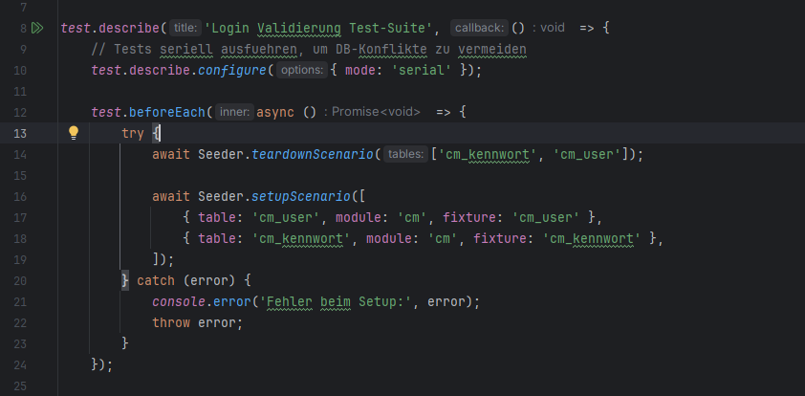
login.spec.js: (beforeEach)
Notes:
In der Datei Login.spec.js befinden sich die Login-Testfälle. Vor jedem Testfall wird die Funktion beforeEach ausgeführt. Diese ist verantwortlich für das Einrichten der Testdaten, die im JSON-Format vorliegen.

Slide 31
ePhilos AG

Slide 32

Projektbegründung
Zeitaufwendig
Fehlererkennung
Qualitat
erhohen
Sichheit
Bei Anderung
Notes:
Die bisherige Qualitätssicherung bei CM basiert auf Unit-Tests sowie manuellen Tests, die viel Zeit in Anspruch nehmen und nicht alle Komponenten und deren Zusammenspiel systematisch abdecken. Durch die Einführung von End-to-End-Tests (E2E) wird die Qualitätssicherung verbessert, indem sie die bestehenden Unit-Tests ergänzt. Dadurch können Fehler frühzeitig erkannt und Regressionstests sichergestellt werden.

Slide 33
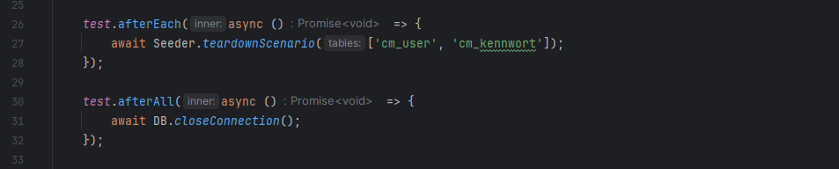
login.spec.js: (AfterEach & AfterAll)
Notes:
Nach jedem ausgeführten Testfall wird die Funktion afterEach aufgerufen. Sie ist dafür zuständig, die Testdaten zu bereinigen, um eine saubere Testumgebung sicherzustellen. Nachdem alle Testfälle ausgeführt wurden, wird die Funktion afterAll ausgeführt. Sie sorgt dafür, dass die Verbindung zur Datenbank ordnungsgemäß geschlossen wird.

Slide 34
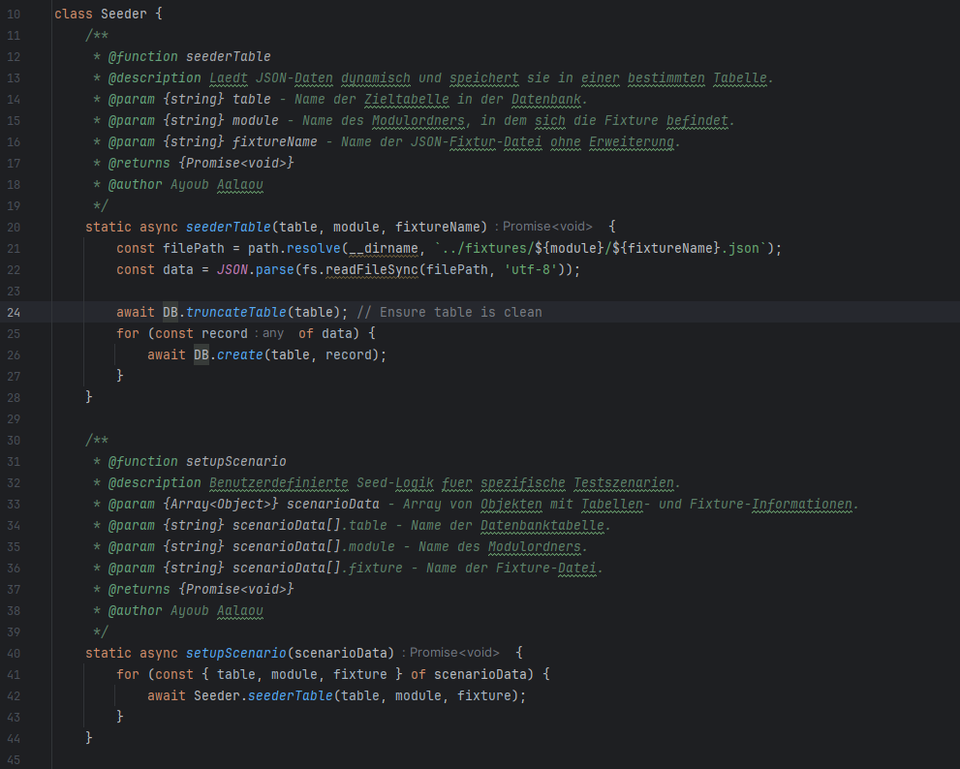
seeder.js:
Notes:
Die Seeder-Datei ist dafür zuständig, die Testdaten zu verwalten. Mit der Funktion seederTable werden die Testdaten im JSON-Format geladen. Die Datei enthält außerdem die Funktionen setupScenario und teardownScenario. setupScenario bereitet die benötigten Testdaten vor, während teardownScenario die Testumgebung nach dem Test bereinigt.

Slide 35
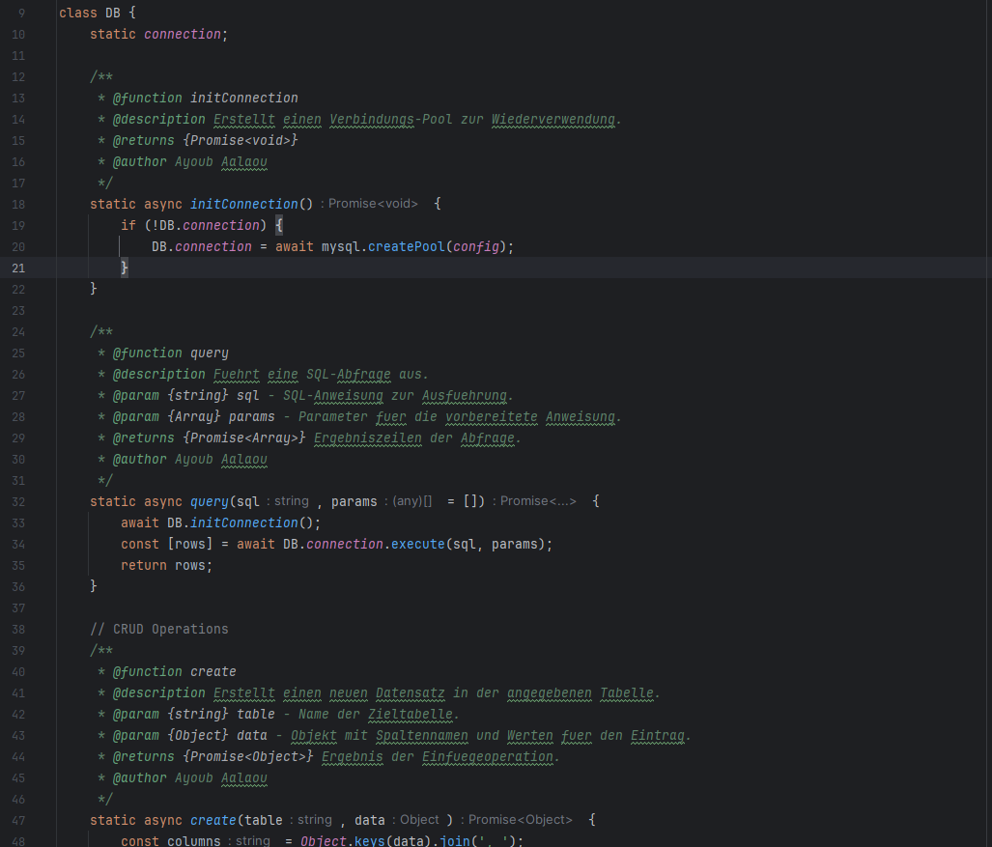
DB.js:
Notes:
Die Datei DB.js ist für die Verwaltung der Datenbankoperationen mit MySQL zuständig. Die Funktion initConnection() stellt eine Verbindung zur Datenbank her – dabei wird Connection Pooling verwendet, um die Leistung zu verbessern. Außerdem enthält die Datei weitere CRUD-Funktionen (Create, Read, Update, Delete), um mit der Datenbank zu arbeiten.

Slide 36
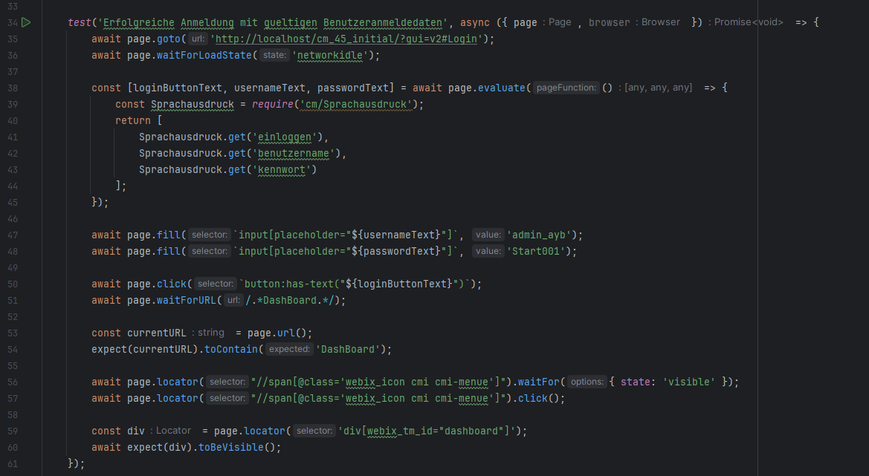
login.spec.js: (test-case)
Notes:
Zuerst wird die Login-Seite aufgerufen. Danach werden der Benutzername und das Passwort eingegeben. Anschließend wird auf „Einloggen“ geklickt. Nach dem Login wartet der Test, bis die Dashboard-Seite geladen ist. Dann wird geprüft, ob die URL das Wort "dashboard" enthält und ob das Menü einen Eintrag für das Dashboard zeigt.

Slide 37

Projektbeschreibung

Slide 38

Separates System ‘cm4_5' für das Testing.
Reduzierte Interferenzen
Stabile Testbedingungen
Fokussierter Umfang
Keine Datenlecks
Geschützte Testumgebung

Slide 39

Separate Datenbank für Testing.
Verhindert Kontamination
Reproduzierbarkeit
Verhindert Korruption
Einfacher Reset
Simuliert Produktion
Dedizierte Ressourcen

